Slide 1
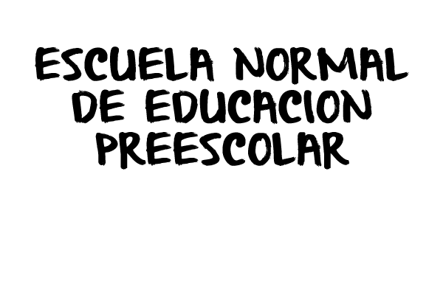
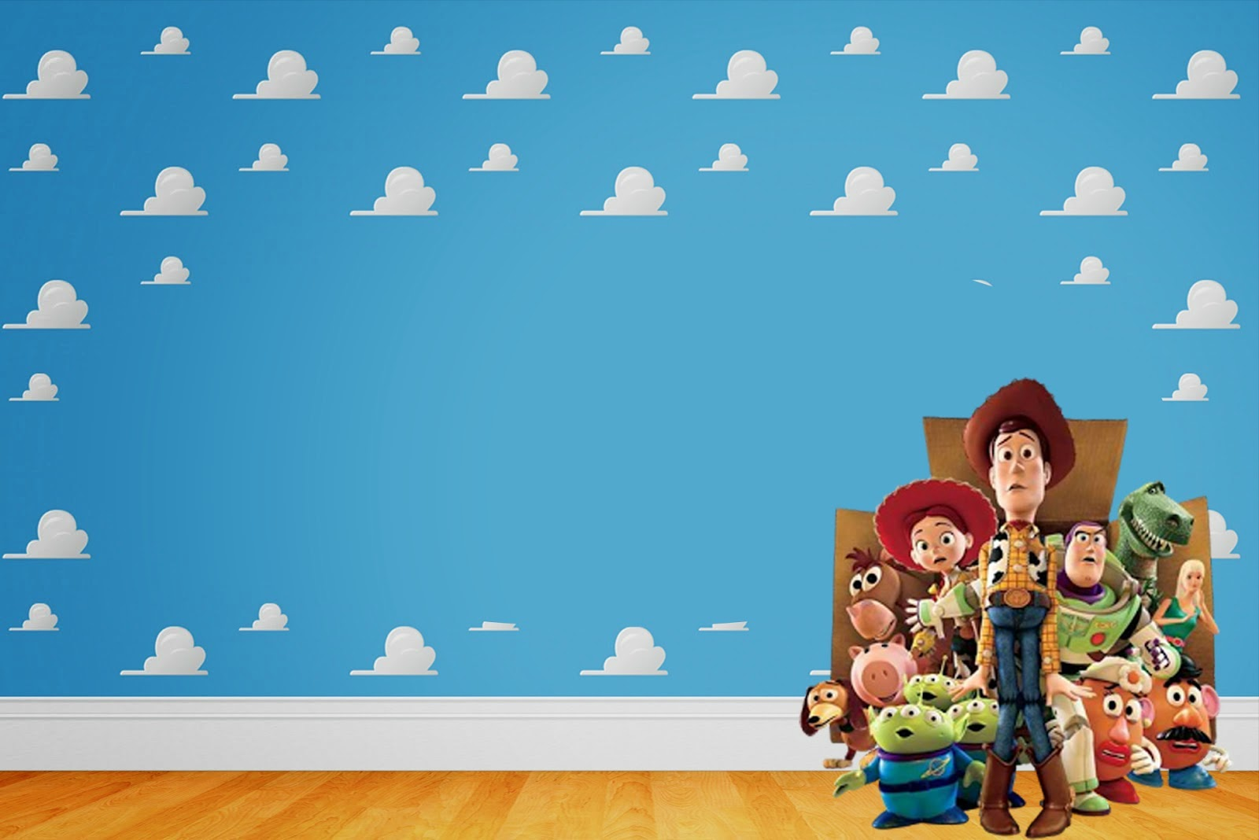
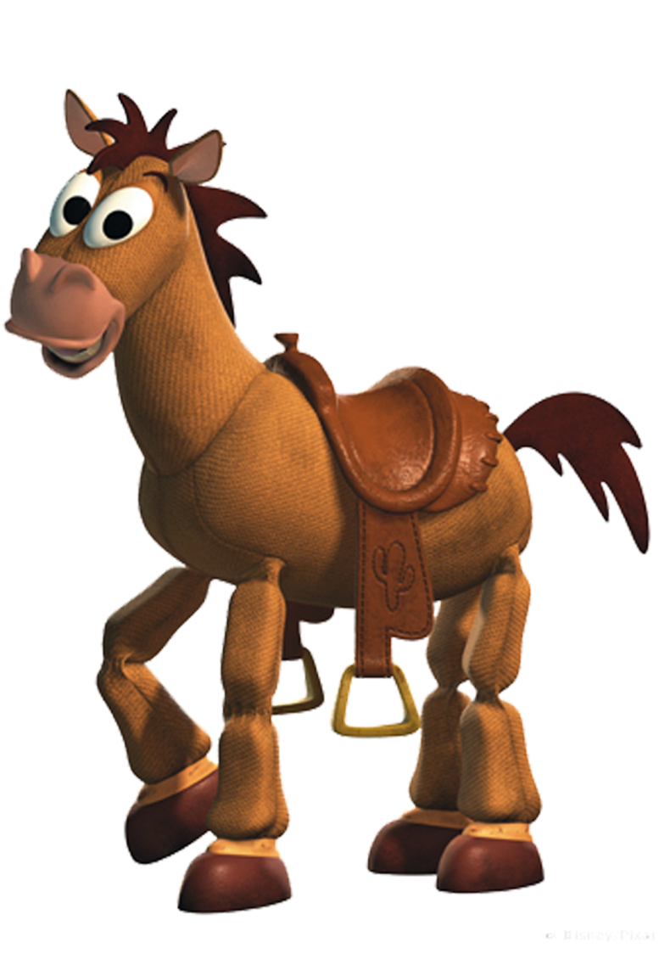
Daniela del Carmen Valdez Flores

Slide 2
18. Busca soluciones y respuestas a problemas y preguntas sobre el mundo natural.

Slide 3
Aprendizaje.
Explica los cambios que ocurren durante/después de procesos de indagación: cómo cambia un animal desde que nace, como el agua se hace vaporo hielo; cómo se transforman alimentos por la cocción o al ser mezclados,
y cómo se tiñen o destiñen la tela y el papel, entre otros, empleando información que ha recopilado de diversas fuentes.

